Slide 1

杜莹
计算机与信息工程学院 软件工程系

Slide 2
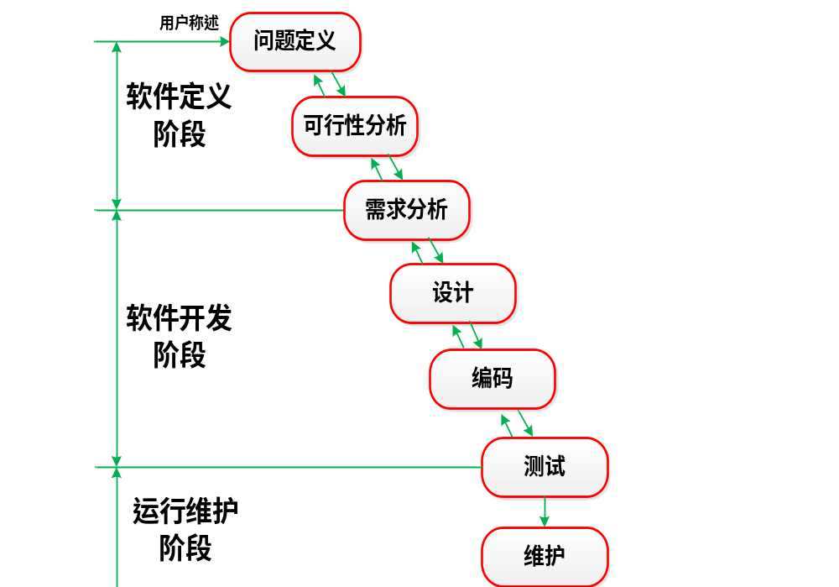
课程进度
我们现在的位置

Slide 3
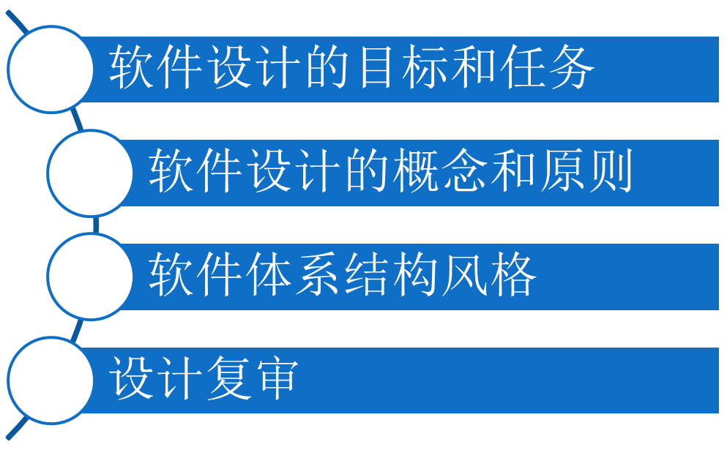
提纲

Slide 4
软件设计的目标和任务
软件需求：解决“做什么”
软件设计：解决“怎么做”．
软件设计的重要性：是软件开发阶段的第一步，最终影响软件实现的成败和软件维护的难易程度。
目标：产生一个设计规约，该规约包括体系结构、描述数据、接口和构件的设计模型。

Slide 5
结构化软件设计的任务
体系结构设计 | 定义软件模块间的关系 | 概要设计
接口设计 | 软件内部、外部及与人之间的通信
数据设计 | 软件数据结构 | 详细设计
过程设计 | 软件组件的过程性描述

Slide 6
软件设计的概念与原则
1. 模块化与模块独立性
2. 抽象与逐步求精
3. 信息隐蔽

Slide 7
模块
模块是指一组程序语句，它包括输入、输出和逻辑处理功能、内部信息及其运行计划。
模块指可单独命名且可通过名字访问的过程函数、子程序或宏调用。
模块具有如下4 个基本属性：
  (1) 接口：指模块的输入与输出。
  (2) 功能：指该模块实现什么功能，做什么事情。
  (3) 逻辑：描述模块内部怎么做。
  (4) 状态：该模块使用时的环境和条件。
Notes:
模块在程序中是数据说明、可执行语句等程序对象的集合，或者是单独命名或编址的元素，如高级语言中的过程、函数、子程序和宏等，都可作为模块。面向对象方法学中的对象是模块，对象内的方法（或称为服务）也是模块。
模块在软件的体系结构中，模块是可组合、分解和更换的单元，是构成程序的基本构件。

Slide 8
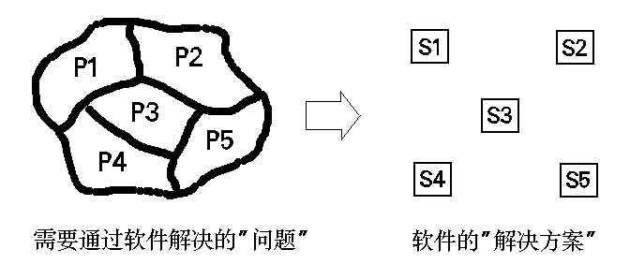
模块化
模块化：解决一个复杂问题时，自顶向下逐层把软件划分成若干模块的过程
目的：为了降低软件的复杂性
Notes:
模块化就是把程序划分成独立命名且可独立访问的模块。每个模块完成一个子功能，把这些模块集成起来构成一个整体，可完成指定的功能满足用户的需求。
事实上，模块化是为了使一个复杂的大型程序能被人的智力所管理，而使软件所具备的特性。如果一个大型程序仅由一个模块组成，它将很难被人所理解。

Slide 9
模块化
根据人类解决一般问题的经验是：
  C(P1+P2)>C(P1)+C(P2)。即如果一个问题由P1和P2两个问题组合而成，那么它的复杂程度：E(P1+P2)>E(P1)+E(P2)。
这个不等式导致“各个击破”和“分而治之”的结论——把复杂的问题分解成许多容易解决的小问题，原来的复杂问题也就容易解决了。
这就是模块化的根据。

Slide 10
模块化的程度
由上面的不等式似乎还能得出下述结论：如果无限地分割软件，最后为了开发软件而需要的工作量也就小得可以忽略了。事实并非如此。
当模块数目增加时每个模块的规模将减小，开发单个模块需要的成本(工作量)确实减少了；但是，随着模块数目增加，设计模块间接口所需要的工作量也将增加。
根据这两个因素，得出了图中的总成本曲线。每个系统都相应地有一个最适当的模块数目M，使得系统的开发成本最小。

Slide 11
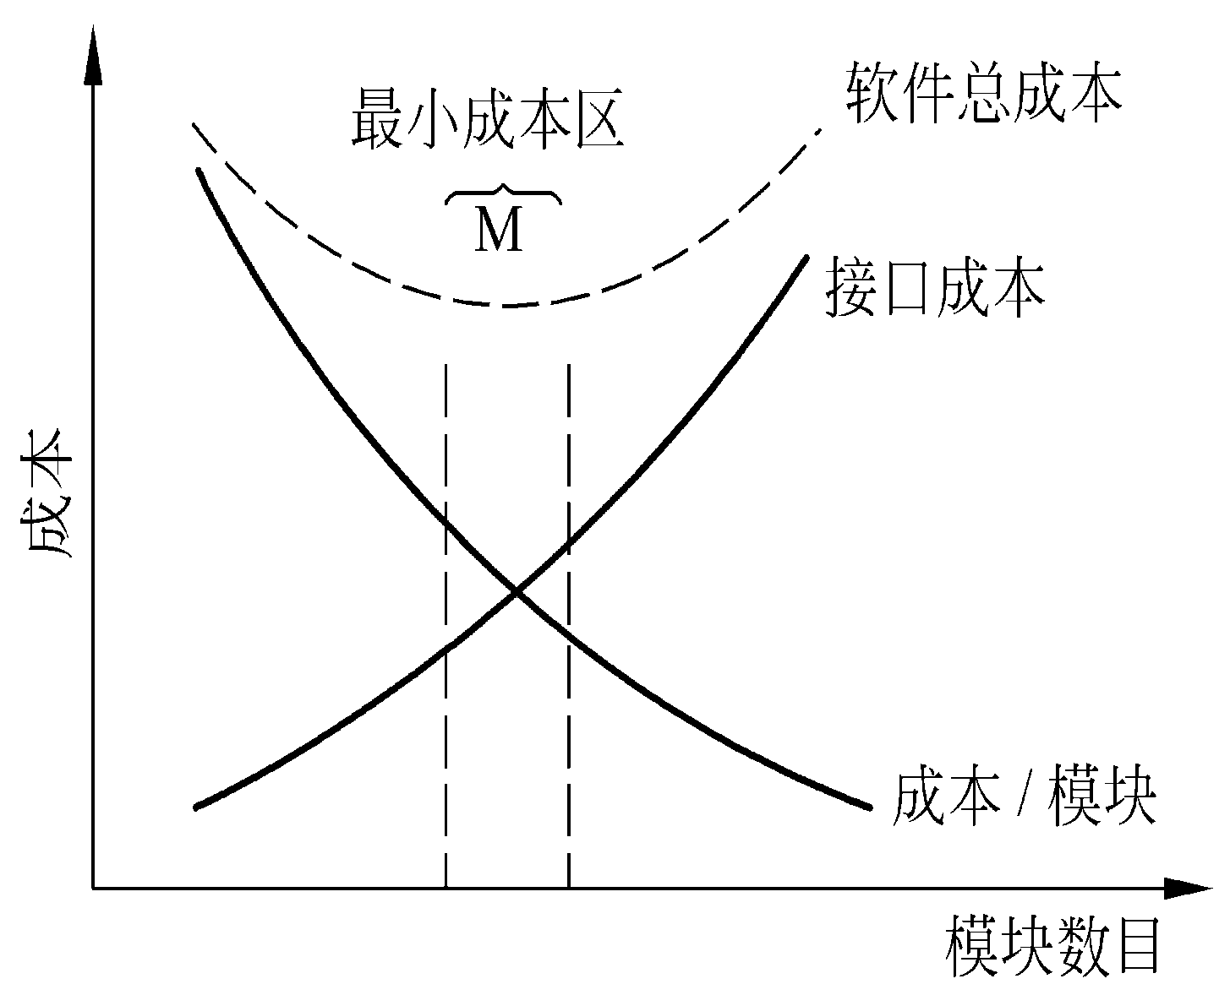
模块化
虽然目前还
不能精确地决定
M的数值；但是在
考虑模块化的时
候总成本曲线确
实是有用的指南。
模块化和软件成本

Slide 12
模块化
模块的四种基本属性
接口；功能；状态；（外部属性）
接口：模块的输入与输出；
功能：模块实现是什么功能；
状态：该模块的运行环境，即模块的调用与被调用关系；
逻辑（内部数据、程序代码）（内部属性）：描述内部如何实现要求的功能及所需的数据。

Slide 13

五、模块化的作用：
结构清晰：容易设计也容易阅读和理解；
可靠性高：因为程序错误通常局限在有关的模块及它们之间的接口中，所以模块化使软件容易测试和调试，因而有助于提高软件的可靠性。
可修改性：因为变动往往只涉及少数几个模块，所以模块化能够提高软件的可修改性。
降低复杂度、便于分工；模块化也有助于软件开发工程的组织管理，一个复杂的大型程序可以由许多程序员分工编写不同的模块，并且可以进一步分配技术熟练的程序员编写困难的模块。

Slide 14
模块化不可太细
软件开发工
作
量
总成本
最小成本区
M
接口成本
模块成本
模块数

Slide 15
如何模块化？
结构化分析的结果
分层数据流图
结构化概要设计的结果
系统结构图

Slide 16
模块化的目标：模块独立性
模块独立性概括了系统分解时要遵守的准则
  衡量模块独立性的两个准则
    内聚：指模块内部各成分之间的联系，也称块内联系或模块强度
    耦合：指一个模块与其它模块之间的联系，也称为块间联系
  模块的独立性高
    块内联系强
    块间联系弱

Slide 17
内聚
１.偶然性内聚
２.逻辑性内聚
３.时间性内聚
４.过程性内聚
５.通信性内聚
６.顺序性内聚
７.功能性内聚
弱 强
１ ２ ３ ４ ５ ６ ７
低内聚 中内聚 高内聚
Notes:
是模块功能强度(一个模块内部各个元素彼此结合的紧密程度)的度量。一个内聚程度高的模块(在理想情况下)应当只做一件事。

Slide 18
1-偶然性内聚
块内各组成成分在功能上是互不相关的。
X
Y
Z
W
A=B+C
GET CARD
PUT OUTPUT
IF I=5 THEN E=0
……

Slide 19
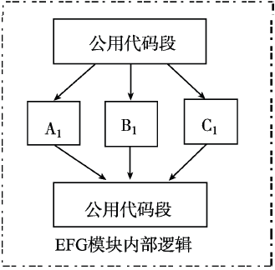
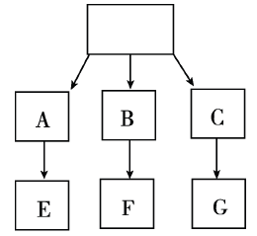
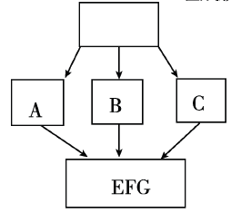
2-逻辑性内聚
把几种相关、相似功能组合在一起，每次被调用时，由传递给模块的参数来确定该模块应完成哪一种功能。

Slide 20
读入分数
平均/最高?
计算平均分
计算最高分
输出结果

Slide 21
3-时间性内聚
如果一个模块所包含的任务必须在同一“时间”内完成，则这个模块的块内联系称为时间性内聚。
关闭文件
报警
保留现场
.
.
.
紧急意外故障处理

Slide 22
4-过程化内聚
当一个模块中包含的一组任务必需按照某一特定的次序执行时，就称为过程性内聚模块。
1. 程序段1
每一程序段的先后执行顺序有严格要求，必须依次完成。
2. 程序段2
模块
…
n. 程序段n

Slide 23
5-通信性内聚
模块内部的各个成分都使用同一种输入数据，或者产生同一个输出数据。它们靠公用数据而联系在一起，故称为通信性内聚。
开领
书单
领书单
删除
文件
发票
登记
售书
修改
售书登记表

Slide 24
6-顺序性内聚
如果一个模块内的处理元素和同一个功能密切相关，而且这些处理必须顺序执行，通常一个处理元素的输出数据作为下一个处理元素的输入数据，则成为顺序性内聚。
输入系数
求解
打印方程解.
A

Slide 25
7-功能性内聚
所有成分结合在一起，用于完成一个单一的功能
“一个模块一个功能”—— 模块化设计的准则

Slide 26
七种内聚情况
１.偶然性内聚
２.逻辑性内聚
３.时间性内聚
４.过程性内聚
５.通信性内聚
６.顺序性内聚
７.功能性内聚
Notes:
是模块功能强度(一个模块内部各个元素彼此结合的紧密程度)的度量。一个内聚程度高的模块(在理想情况下)应当只做一件事。

Slide 27
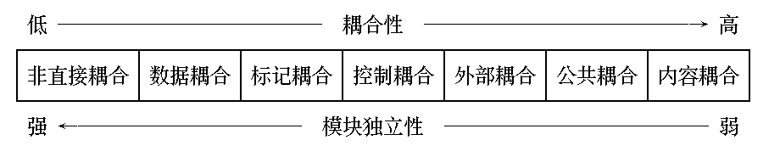
耦合
1.非直接耦合
2.数据耦合
3.特征耦合
4.控制耦合
5.外部耦合
6.公共耦合
7.内容耦合

Slide 28
1-内容耦合
如果一个模块直接访问另一个模块的内部数据；
或者一个模块不通过正常入口转到另一模块内部；
或者两个模块有一部分程序代码重叠；
或者一个模块有多个入口，则两个模块之间就发生了内容耦合。

Slide 29
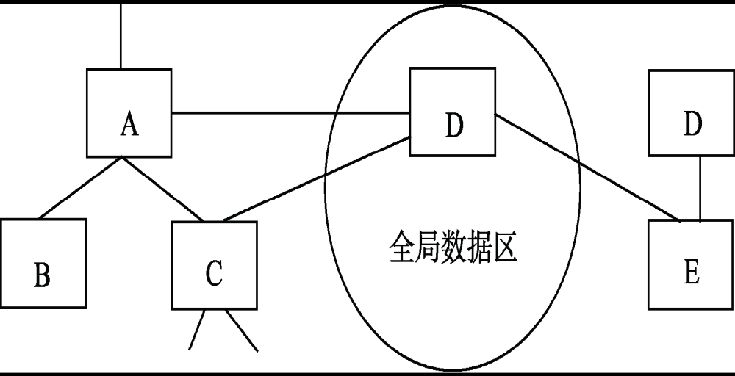
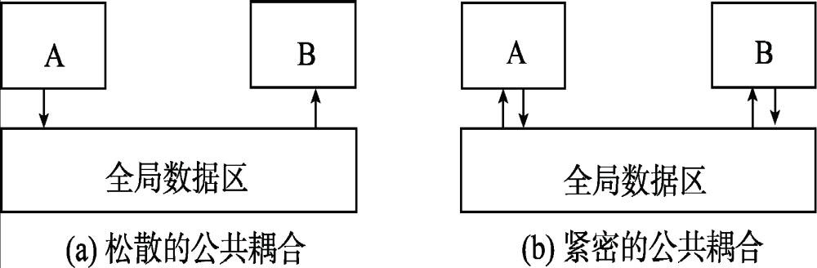
2-公共耦合
若一组模块都访问同一个公共数据环境，则它们之间的耦合就称为公共耦合。
公共的数据环境可以是全局数据区、共享的通信区、内存的公共覆盖区、任何介质上的文件、物理设备等。
Notes:
如果两个模块共享的数据很多，都通过参数传递可能很不方便，这时可以利用公共环境耦合。

Slide 30
3-外部耦合
若允许一组模块访问同一个全局变量，可称它们为外部耦合。
外部耦合与公共耦合的区别在于在外部耦合中不存在依赖于一个数据结构内部各项的物理安排。
有名公共区
A
B
……
Notes:
一组模块都访问同一全局简单变量而不是同一全局数据结构，而且不是通过参数表传递该全局变量的信息，则称之为外部耦合。

Slide 31
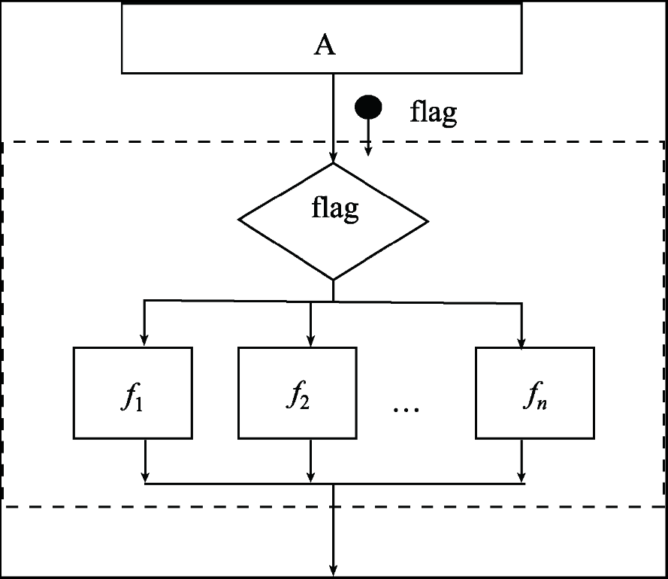
4-控制耦合
如果一个模块通过传送开关、标志、名字等控制信息，明显地控制选择另一模块的功能，就是控制耦合。

Slide 32
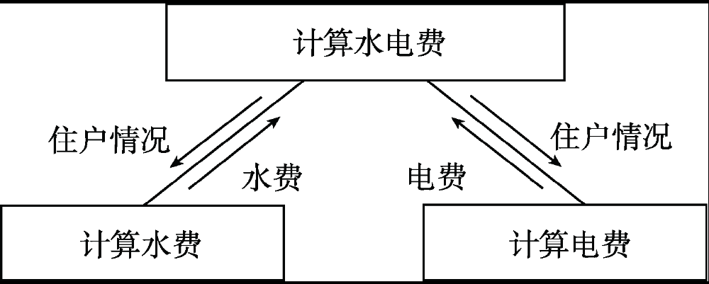
5-标记耦合
如果一组模块通过参数表传递记录信息，就是标记耦合。
事实上，这组模块共享了某一数据结构的子结构，而不是简单变量。

Slide 33
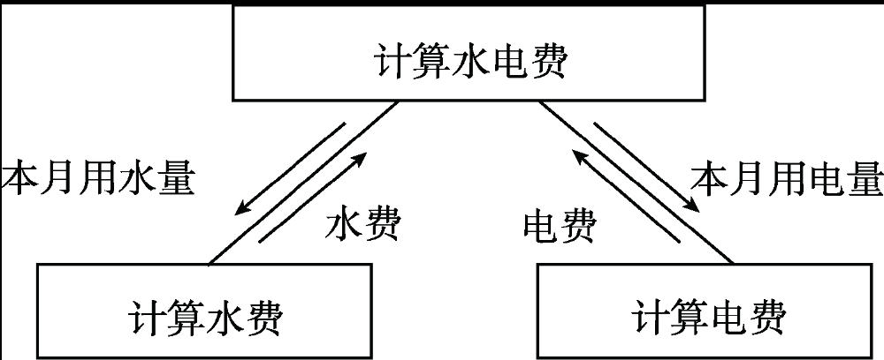
6-数据耦合
如果一个模块访问另一个模块时，彼此之间是通过简单数据参数(不是控制参数、公共数据结构或外部变量)来交换输入、输出信息的，则称这种耦合为数据耦合。

Slide 34
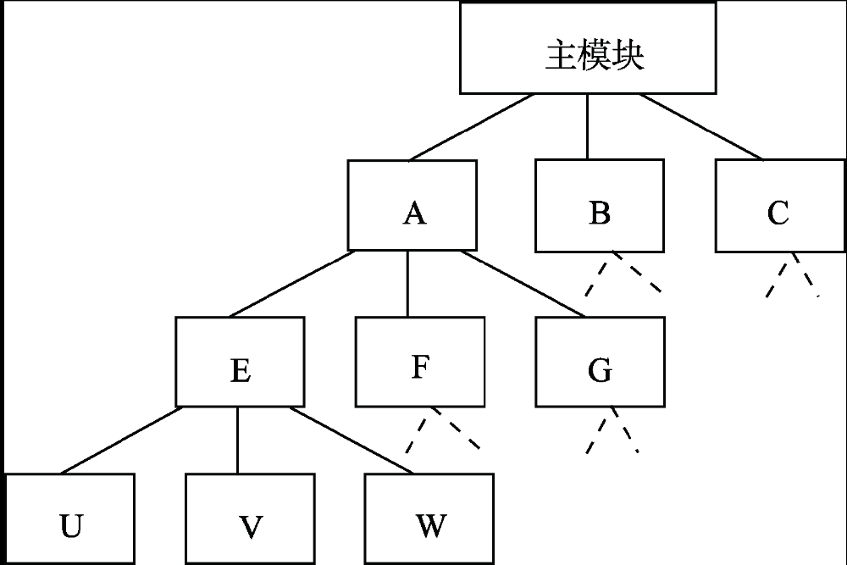
7-非直接耦合
如果两个模块之间没有直接关系，它们之间的联系完全是通过主模块的控制和调用来实现的，这就是非直接耦合，这种耦合的模块独立性最强。

Slide 35
模块独立性的意义
在设计软件时应追求尽可能高内聚低耦合的系统
  将对这类系统中任一模块的设计、测试和维护相对独立
  由于模块间联系较少，错误在模块间传播的可能性也随之变小
  模块间的耦合程度直接影响系统的可理解性、可测试性、可靠性和可维护性

Slide 36
软件设计的概念与原则
1. 模块化与模块独立性
2. 抽象与逐步求精
3. 信息隐蔽

Slide 37
抽象与逐步求精
抽象:抽取事物的本质特性，暂不考虑细节.
逐步求精：最初是自顶向下的设计策略，

Slide 38
软件设计的概念与原则
1. 模块化与模块独立性
2. 抽象与逐步求精
3. 信息隐蔽

Slide 39
信息隐蔽

Slide 40
软件体系结构风格
软件体系结构风格是可重用的软件设计的模式
是软件设计的一个高层次的抽象
涉及软件的总体组织、全局控制、数据存取及子系统之间的通信协议

Slide 41
1 管道−过滤器
每个过滤器都有一系列输入输出端口，过滤器从输入端口接收数据流，从输出端口发送数据流。
过滤器对输入的数据进行变换和处理，把结果输出给下一个过滤器进行相应的处理。
这种体系结构风格中过滤器也称组件，管道称连接器，过滤器通过管道连接。

Slide 42
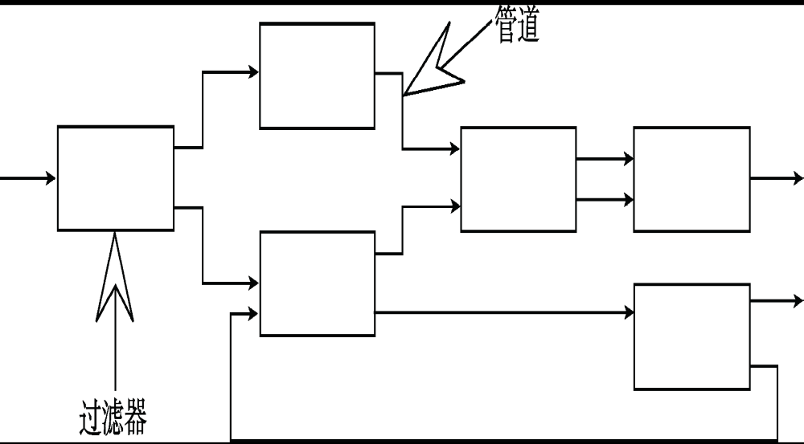

Slide 43
1 管道−过滤器：优点
适合于批处理；
管道上端的过滤器与管道下端的过滤器之间无需知道标识；
过滤器与过滤器之间处于不共享状态，独立性强；
过滤器要实现的功能可以明确地表述，输出的正确性易于保证。

Slide 44
1 管道−过滤器：缺点
交互性较差，不适合处理交互的应用。
数据传输没有通用的标准，所以每个过滤器都需要解析和合成数据，这样导致系统性能下降，并增加了编写过滤器的复杂性。

Slide 45
2 仓库体系结构
在仓库风格中，有两种不同的构件：中央数据结构说明当前状态，独立构件在中央数据上执行，仓库与外构件间的相互作用在系统中会有大的变化。
实例
  信号处理领域，如语音和模式识别
  松耦合数据共享

Slide 46
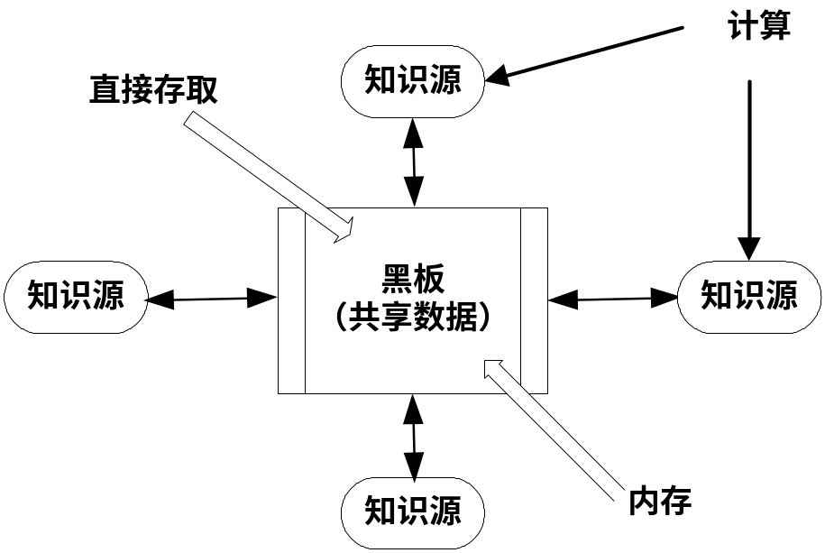
仓库体系结构：黑板系统
黑板系统的组成
  知识源：知识源中包含独立的、与应用程序相关的知识，知识源之间不直接进行通信，它们之间的通信通过黑板来完成
  黑板数据结构：黑板数据是按照与应用程序相关的层次来组织的解决问题的数据，知识源通过不断地改变黑板数据来解决问题
  控制：控制完全由黑板的状态驱动，黑板状态的改变决定使用的特定知识

Slide 47
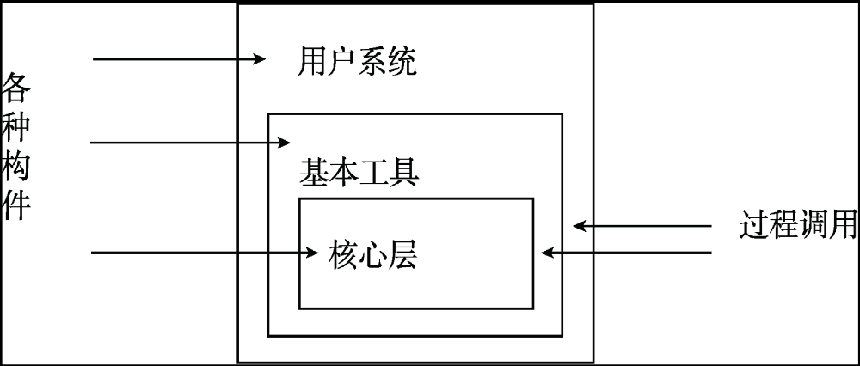
3 分层体系结构
思想：每一层向上层提供服务，并作为客户向下层请求服务。
层次系统将一个复杂问题分解成增量步骤序列的实现成为可能。
  系统中的每一层最多只影响两层，同时给相邻层提供相同的接口。
  每层可以用不同的方法实现，同样强大支持软件重用。

Slide 48
4 MVC 体系结构
MVC(模型−视图−控制)结构就是将一个交互式应用程序划分成3 个相对独立的部分：模型、视图和控制。
  模型包含系统的核心功能和数据；
  视图向用户显示数据；
  控制处理用户的输入，控制页面之间的跳转

Slide 49
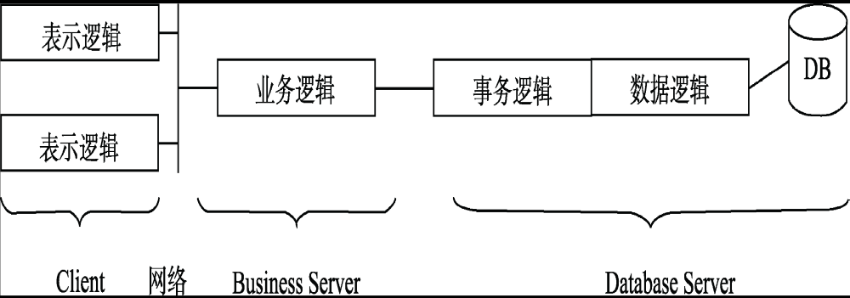
5 三层C/S 体系结构
三层C/S 结构将应用功能分成：表示层、功能层和数据层
  在逻辑上保持相对的独立
  更灵活选用相应的平台和硬件系统
  各层也可以选择各自最适合的开发语言
  功能层隔开表示层与数据层，为安全管理奠定了坚实的基础

Slide 50
C/S 体系结构
  C：Client, 客户端
  S：Service, 服务器
  常见的三层C/S体系结构

Slide 51
B/S 体系结构
  B: Browser, 浏览器
  S：Service, 服务器
  常见的B/S体系结构的软件系统
    在线购物系统
    在线办公系统

Slide 52
小 结
软件设计的基本目的是解决“系统应该如何实现”这个问题.
模块化和模块独立性
软件体系结构风格提供了一些可重用的软件体系结构的设计模式。

Slide 53
面向过程（结构化）的软件开发方法
一种面向数据流的传统软件开发方法
以数据流为中心、构建软件的分析模型和设计模型
分为：
  结构化分析(Structured Analysis 简称SA)
  结构化设计(Structuresd Design 简称SD)
  结构化程序设计(Structured Programmin 简称SP)

Slide 54
结构化分析概述
  主要任务：
  以抽象和分解为主要手段，建立描述软件系统运行过程的分层数据流图
X
3
4
1
2
1.1
2.1
2.2
1.2
1.3
2.3
2.4

Slide 55
数据流图的各个层次
0层图：
X
1层图：
3
4
1
2
中间层图：
1.1
2.1
2.2
1.2
1.3
2.3
2.4

Slide 56
考务处理系统0层图
不合格报名单
统计分析表
报名单
考务
处理系统
考生
考试中心
准考证
考生通知单
合格标准
考生名单
错误成绩清单
成绩清单
阅卷站

Slide 57
考务处理系统1层图
不合格报名单
考生通知单
报名单
1
考试
报名
2
统计
成绩
统计分析表
准考证
错误成绩清单
考生名单
合格标准
成绩清单
考生名册

Slide 58
考务处理系统加工1子图
报名单
1.1
检查
报名单
合格报名单
1.2
编准考证号
准考证
正式报名单
不合格报名单
1.3
登记
考生
考生名单
考生名册

Slide 59
考务处理系统加工2子图
成绩清单
2.1
检查
成绩清单
2.5
分析
试题难度
难度分析表
错误成绩清单
2.4
分类
统计成绩
分类统计表
正确成绩清单
试题得分清单
考生名册
2.2
审定
合格者
2.3
制作
通知单
合格标准
正式成绩清单
考生通知单

Slide 60
一个例子
某互联网公司为了对当前软件市场上软件所具有的功能特征进行统计分析，欲开发一个文本特征提取系统，其功能大致描述如下：
(1)该系统首先能从互联网上自动爬取指定软件市场上关于软件功能的文本描述。
(2)基于所爬取的软件功能描述文本，该系统要进行预处理，包括分句、分词、判断词性、去停用词。分句是将软件的文本描述分割为一个个自然句子；分词是将每句话分割为不同的词组；判断词性是根据一定的语法规则来判别不同词组所具有的词性；去停用词是去除句子中那些含义有限的介词、连词等词。

Slide 61
一个例子（续）
（3）对文本预处理完成之后，软件文本描述的每个句子就转化成一个词向量。基于该词向量，该系统根据频繁项集挖掘方法提取支持度大于K的频繁词组。支持度是需要用户设定的表明词组是否频繁的一个阈值，而频繁词组则指的是频繁一起出现的一组词。针对所挖掘的频繁词组，该系统进一步判断词组之间的关系，去除那些包含于其它词组的词组。最终所剩下的词组即为潜在的该类别软件所具有的功能特征。

Slide 62
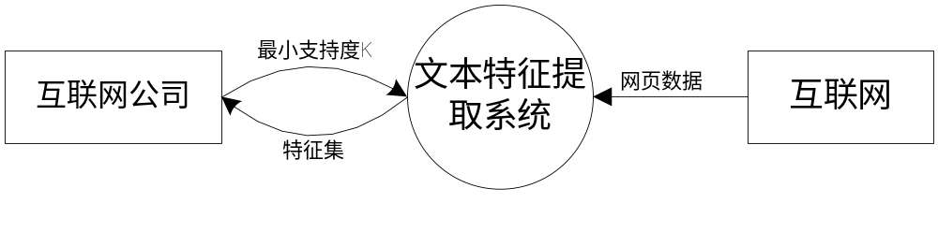
结构化分析：分层数据流图
0层图：

Slide 63
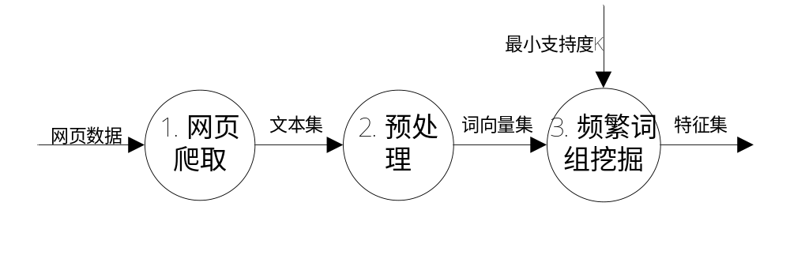
结构化分析：分层数据流图
1层图：

Slide 64
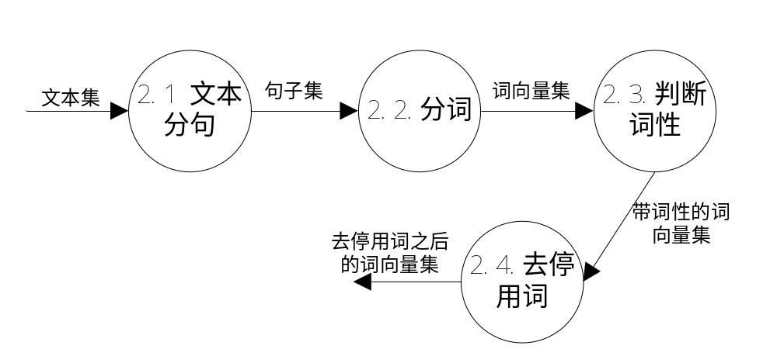
结构化分析：分层数据流图
2层图：

Slide 65
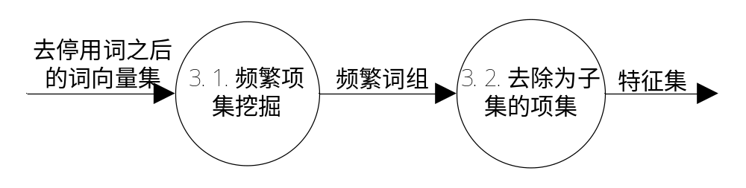
结构化分析：分层数据流图
2层图：

Slide 66
面向过程（结构化）的软件开发方法
一种面向数据流的传统软件开发方法
以数据流为中心、构建软件的分析模型和设计模型
分为：
  结构化分析(Structured Analysis 简称SA)
  结构化设计(Structuresd Design 简称SD)
  结构化程序设计(Structured Programmin 简称SP)

Slide 67
结构化软件设计任务
结构化分析的结果
结构化设计过程
概要设计
详细设计
设计复审
软件设计文档

Slide 68
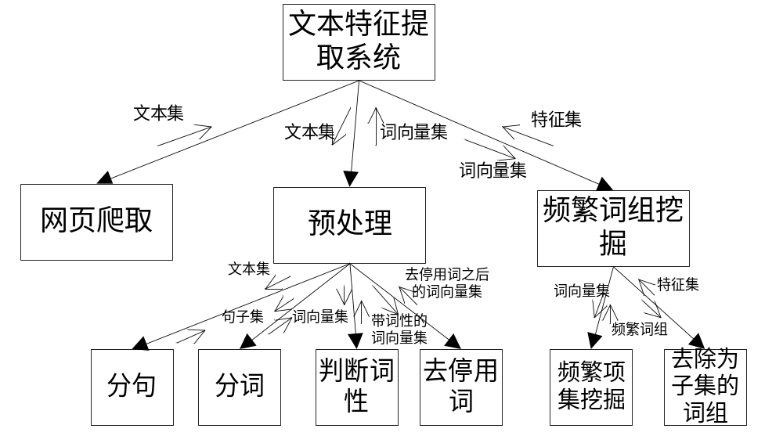
结构化概要设计：系统结构图
模块间接口
系统结构图：
模块

Slide 69
如何详细设计？
1.模块内部的数据结构设计
2.模块内部处理过程的过程或者算法设计

Slide 70
结构化设计的主要内容
  概要设计
    设计软件系统的体系结构（也即软件系统的模块结构）与接口
    主要任务是将数据流图映射为软件系统结构图
  详细设计：
    对概要设计的每一个模块进行数据设计和过程设计

